Slide 1
Le misure della salute nella comunità
Yari Longobucco
Ricercatore
Università degli studi di Firenze

Slide 2
Perché misurare?
Quantificare un fenomeno
Efficacia o meno di un trattamento
Rendicontazione del proprio operato professionale
….....

Slide 4
1536 studi analizzati, 36 inclusi nella revisione
Non è presente uno strumento in grado di effettuare l'accertamento alla comunità in modo secondo quanto definito dall'OMS
Community Health Needs Assessment: An Introductory Guide for the Family Health Nurse in Europe. WHO, 2001.

Slide 5
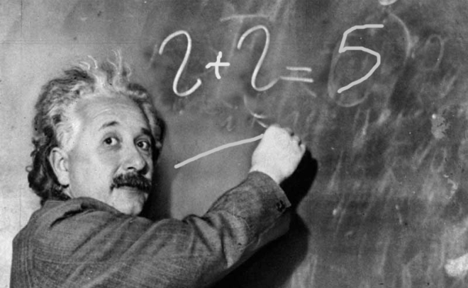
Salute della comunità
≠
Somma della salute dei suoi singoli membri

Slide 7
"Profilare la popolazione": situazione attuale
ReportER – anno 2022 Grazie ad Angela Peghetti per l'estrapolazione dei dati!

Slide 8
ReportER – anno 2022 Grazie ad Angela Peghetti per l'estrapolazione dei dati!

Slide 9
AUSL di residenza | BIANCO | VERDE | GIALLO | ROSSO | TOTALE
PIACENZA | 57,8 | 259,0 | 50,7 | 10,5 | 378,0
PARMA | 21,2 | 214,2 | 67,7 | 7,1 | 310,2
REGGIO EMILIA | 52,4 | 228,4 | 65,9 | 7,6 | 354,2
MODENA | 49,7 | 281,9 | 82,2 | 6,8 | 420,6
BOLOGNA | 99,0 | 257,7 | 63,5 | 7,1 | 427,3
IMOLA | 69,6 | 224,0 | 88,7 | 10,2 | 392,5
FERRARA | 33,1 | 270,9 | 97,5 | 11,4 | 413,0
ROMAGNA | 42,2 | 266,2 | 83,8 | 12,0 | 404,1
TOTALE | 54,8 | 255,9 | 74,8 | 9,0 | 394,5
 | Nella maggior parte dei casi questa tipologia di pazienti potrebbe essere intercettata in maniera preventiva
Paziente “indifferenziato”
Pronto Soccorso - Numero di accessi x1000 abitanti per AUSL di residenza e Gravità del paziente
(ab. 4.500.000)
Fonte: Banca dati PS - Regione Emilia-Romagna
Codici bianchi – 243.586
Codici verdi – 1.137.475
Grazie ad Angela Peghetti per la slide!

Slide 10
Anno: 2019, Classe di età: 00-14 ANNI
Paziente “indifferenziato”
AUSL di residenza | PAZIENTE NON URGENTE | PAZIENTE URGENTE DIFFERIBILE | PAZIENTE ACUTO | PAZIENTE CRITICO | NON RILEVABILE | TOTALE
PIACENZA | 82,2 | 347,7 | 10,4 | 0,7 | 11,8 | 452,8
PARMA | 23,1 | 346,1 | 28,7 | 0,8 | 15,7 | 414,5
REGGIO EMILIA | 64,7 | 337,8 | 20,4 | 0,7 | 16,1 | 439,6
MODENA | 76,2 | 390,4 | 28,6 | 1,1 | 26,5 | 522,8
BOLOGNA | 153,4 | 321,7 | 51,9 | 0,5 | 17,9 | 545,4
IMOLA | 84,3 | 322,1 | 18,1 | 0,6 | 10,6 | 435,7
FERRARA | 97,6 | 299,9 | 22,1 | 0,7 | 10,1 | 430,4
ROMAGNA | 69,5 | 376,8 | 27,9 | 1,2 | 15,2 | 490,6
TOTALE | 84,4 | 351,7 | 30,0 | 0,9 | 17,1 | 484,1
Pronto Soccorso - Numero di accessi x1000 abitanti per AUSL di residenza e Gravità del paziente
(ab. 565.629)
Fonte: Banca dati PS - Regione Emilia-Romagna
Pazienti non urgenti – 47.739
Grazie ad Angela Peghetti per la slide!

Slide 11
Anno: 2019, Classe di età: 15-64 ANNI
Paziente “indifferenziato”
AUSL di residenza | PAZIENTE NON URGENTE | PAZIENTE URGENTE DIFFERIBILE | PAZIENTE ACUTO | PAZIENTE CRITICO | NON RILEVABILE | TOTALE
PIACENZA | 29,4 | 249,9 | 18,1 | 1,9 | 14,0 | 313,2
PARMA | 20,7 | 193,6 | 34,5 | 2,1 | 11,3 | 262,1
REGGIO EMILIA | 45,7 | 202,2 | 19,9 | 2,3 | 18,0 | 288,1
MODENA | 41,0 | 238,3 | 50,3 | 3,0 | 21,6 | 354,1
BOLOGNA | 109,7 | 152,2 | 66,5 | 1,2 | 26,6 | 356,2
IMOLA | 44,3 | 217,4 | 43,7 | 1,7 | 20,6 | 327,7
FERRARA | 45,3 | 216,4 | 68,2 | 2,2 | 14,7 | 346,8
ROMAGNA | 38,0 | 220,5 | 40,9 | 2,9 | 23,8 | 326,1
TOTALE | 52,0 | 206,3 | 44,9 | 2,3 | 20,6 | 326,1
Pronto Soccorso - Numero di accessi x1000 abitanti per AUSL di residenza e Gravità del paziente
(ab. 2.800.094 )
Fonte: Banca dati PS - Regione Emilia-Romagna
Pazienti non urgenti – 145.604
Grazie ad Angela Peghetti per la slide!

Slide 12
Anno: 2019, Classe di età: OVER 65 ANNI
Paziente “indifferenziato”
AUSL di residenza | PAZIENTE NON URGENTE | PAZIENTE URGENTE DIFFERIBILE | PAZIENTE ACUTO | PAZIENTE CRITICO | NON RILEVABILE | TOTALE
PIACENZA | 29,8 | 350,5 | 97,4 | 14,7 | 10,4 | 502,8
PARMA | 15,1 | 230,8 | 113,4 | 17,0 | 6,6 | 382,9
REGGIO EMILIA | 38,9 | 316,6 | 108,0 | 18,8 | 10,6 | 493,0
MODENA | 41,1 | 292,4 | 177,2 | 19,1 | 13,8 | 543,5
BOLOGNA | 125,2 | 195,4 | 199,2 | 11,1 | 19,4 | 550,3
IMOLA | 54,0 | 270,4 | 175,6 | 14,5 | 20,6 | 535,0
FERRARA | 40,2 | 272,6 | 212,7 | 15,1 | 9,2 | 549,7
ROMAGNA | 47,8 | 298,8 | 175,0 | 20,4 | 17,5 | 559,3
TOTALE | 56,5 | 272,5 | 165,2 | 16,8 | 14,4 | 525,3
Pronto Soccorso - Numero di accessi x1000 abitanti per AUSL di residenza e Gravità del paziente
(ab. 1.079.126 )
Fonte: Banca dati PS - Regione Emilia-Romagna
Pazienti non urgenti – 60.970
Grazie ad Angela Peghetti per la slide!

Slide 13
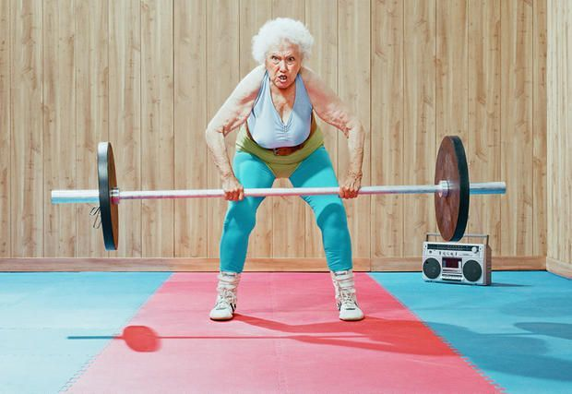
Traiettorie dell'invecchiamento
Disabilità
Fragilità
Invecchiamento sano e attivo

Slide 14
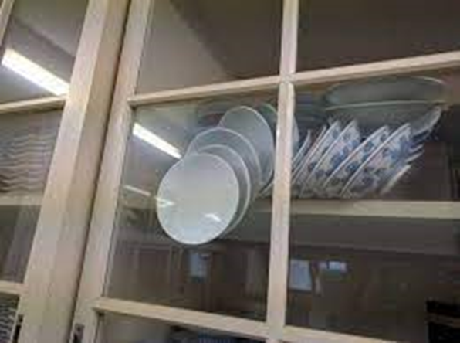
Fragilità: quale modello?
Bio (sfera fisica)
Psico (sfera cognitiva / psicologica)
Sociale

Slide 17
"...un modello assistenziale sensibilmente differente da quello centrato sull’ospedale, orientato verso un’offerta territoriale, che valorizzi un approccio più focalizzato sul contesto di vita quotidiana della persona"
Position Statement – L'infermiere di Famiglia e di Comunità, FNOPI, 2020

Slide 18
"L’assistenza sanitaria territoriale diventa luogo elettivo per attività di prevenzione e promozione della salute..."
"Il sistema sanitario è chiamato ad anticipare i bisogni dei pazienti e a seguirli in maniera continuativa lungo tutto il percorso assistenziale, secondo una sanità di iniziativa integrata con i servizi sociali"
"L'IFeC ha come obiettivo la salute e opera rispondendo ai bisogni di salute della popolazione adulta e pediatrica di uno specifico ambito territoriale e comunitario di riferimento e favorendo l’integrazione sanitaria e sociale"
Position Statement – L'infermiere di Famiglia e di Comunità, FNOPI, 2020

Slide 19
Ma soprattutto...
"L’IFeC interagisce con tutte le risorse presenti nella comunità sotto forma di volontariato, associazioni, parrocchie, vicinato, famiglie disponibili a dare aiuto ai concittadini che si trovano temporaneamente in una situazione di fragilità e contribuisce a supportare la rete del welfare di comunità"
Welfare generativo di comunità come intervento
Position Statement – L'infermiere di Famiglia e di Comunità, FNOPI, 2020

Slide 20
Coinvolgere la comunità...
Declinazione del Welfare di comunità, che adotta come paradigma la cosiddetta “generatività” per lo sviluppo locale.
Esistono bisogni sociali, sanitari ed assistenziali a cui è possibile dare una risposta senza dover necessariamente ricorrere a professionisti e/o setting specialistici, ma attraverso relazioni di prossimità e di buon vicinato. Si tratta di valorizzare e di riportare all’interno del sistema socio-sanitario il potenziale sociale con la capacità di creare un interscambio di competenze e valori umani sia in coloro che prestano aiuto che in quanti lo ricevono
Grazie a Claudia Camedda per la slide!

Slide 21
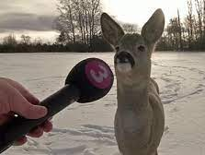
Coinvolgere la comunità...

Slide 23
Livello "Famiglia"
Calgary Family Assessment Model
Strumenti specifici per il caregiver:
Zarit Burden Inventory
Carer’s Assessment Of Managing Index
Caregiver Preparedness Scale
Family Caregiver Conflict Scale

Slide 24
Livello "Comunità"
Coesione sociale
Si riferisce alla forza delle relazioni e al senso di solidarietà tra i membri di una comunità;
Attributi
Fiducia
Solidarietà
Connessione
Senso di appartenenza
Miller et al. Social Cohesion in Health. 2020. PMID: 32956090

Slide 25
Coesione sociale
Sampson Cohesion Scale:
5 domande con risposta in scala Likert a 5 punti
Questa è una zona molto unita
Le persone qui intorno sono disposte ad aiutare i vicini
Le persone in quest'area condividono gli stessi valori
Ci si può fidare delle persone in quest'area
Le persone in quest'area vanno generalmente d'accordo tra loro

Slide 26
Disuguaglianze di salute
691 indicatori
Raggruppati in 120 "topic"
34 topic selezionati per presenza di 5 o più indicatori

Slide 27
Aspettativa di vita
Mortalità infantile
Obesità e sovrappeso
Tasso di mortalità
Tasso di fumatori
Disoccupazione
Patologie cardiovascolari / ipertensione
Condizioni socio-economiche
Benessere mentale
Stato di salute percepito

Slide 29
HLS-EU-Q6
HLS-EU-Q16
Newest Vital Sign (NVS-IT)

Slide 30
yari.longobucco@unifi.it

